Slide 1
§1.3 条件概率与乘法公式
引例 袋中有7只白球，3只红球；白球中
有4只木球，3只塑料球；红球中有2只木球，
1只塑料球.
4木
7白
3塑
2木
3红
1塑
现从袋中任取1球，假设每个球被取到的可能性相同. 若已知取到的球是白球，问它是木球的概率是多少？

Slide 2

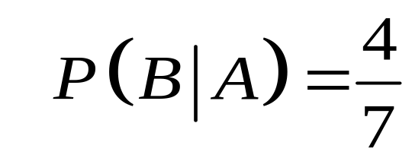
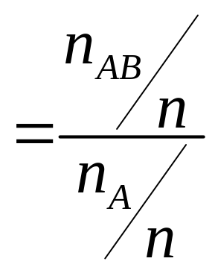
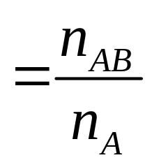
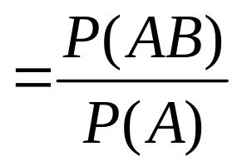
4木
设 A 表示任取一球，取得白球；
B 表示任取一球，取得木球
7白
3塑
所求的概率称为在事件A 发生的条件下事件B 发生的条件概率。记为
2木
3红
1塑
4木
(AB)
7白(A)
3塑
2木
3红
1塑

Slide 3
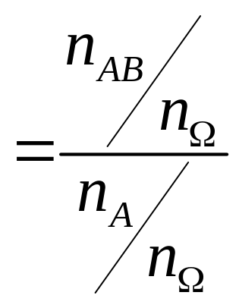
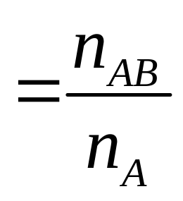
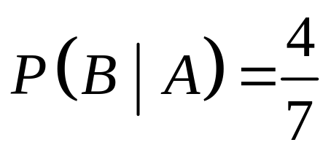

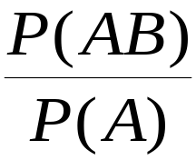

定义 设A、B为两事件, P ( A ) > 0, 则称
为事件 A 发生的条件下事件 B 发生的条件概率，
记为

Slide 4
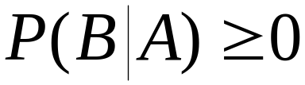
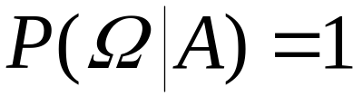
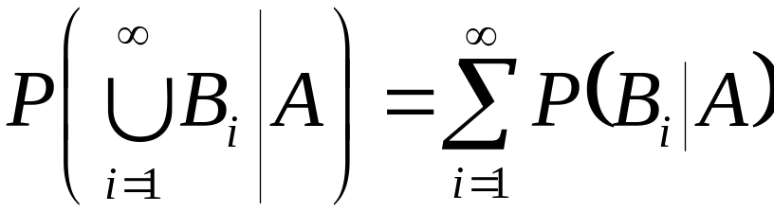
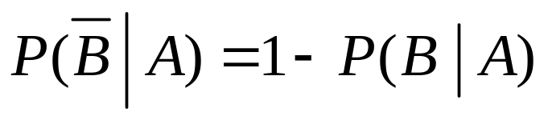
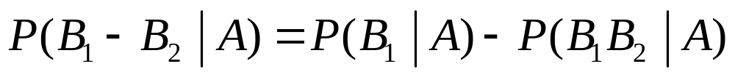
条件概率也是概率，它符合概率的定义，具有
概率的性质：
非负性
规范性
可列可加性
其他性质：

Slide 5
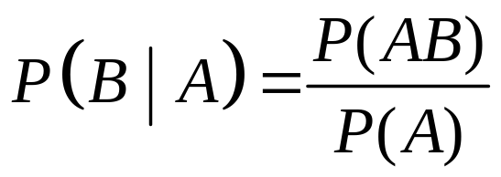
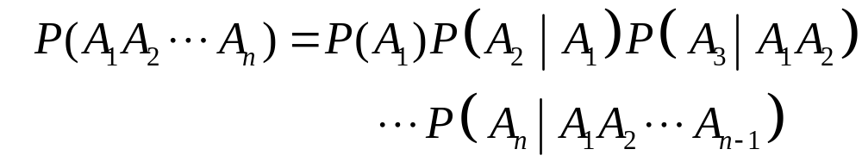
乘法公式
将
变形，
即得
称为乘法公式
推广

Slide 6
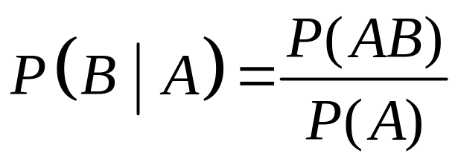
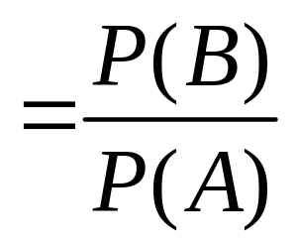
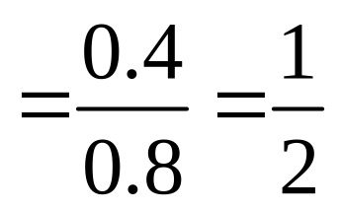

例1
已知某厂生产的灯泡能用到1000小时的概
率为0.8, 能用到1500小时的概率为0.4 , 求已用
到1000小时的灯泡能用到1500小时的概率
解 令 A 灯泡能用到1000小时
B 灯泡能用到1500小时
所求概率为

Slide 7
例2 一盒中装有5个产品，其中有3个一等品，
2个二等品，从中不放回地取产品，每次
1个，
3个一等
5个产品
2个二等
求：（1）取两次，两次都取得一等品的概率
（2）取两次，第二次取得一等品的概率
（3）取两次，已知第二次取得一等品，求第一次取得的是二等品的概率
（4）取三次，第三次才取得一等品的概率

Slide 8
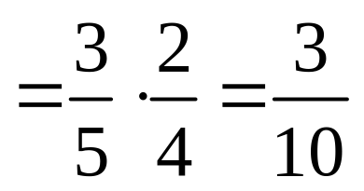
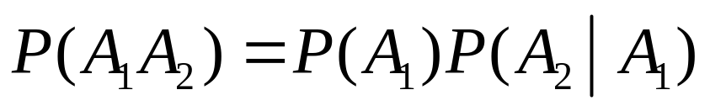
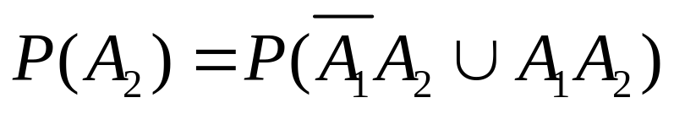
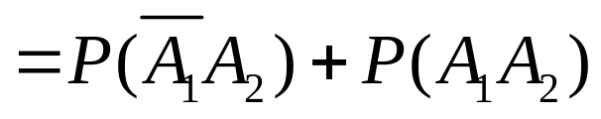
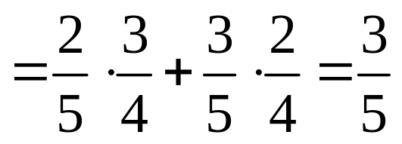
3个一等
5个产品
2个二等
解 令 A_{i} 为第 i 次取到一等品
（1）取两次，两次都取得一等品的概率
（2）取两次，第二次取得一等品的概率

Slide 9
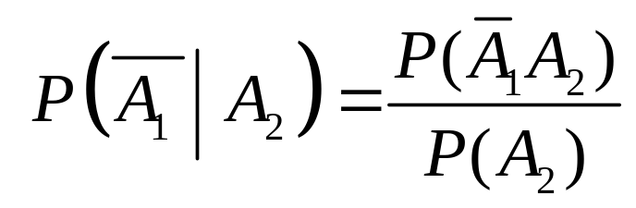
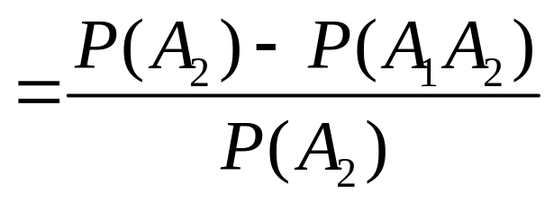
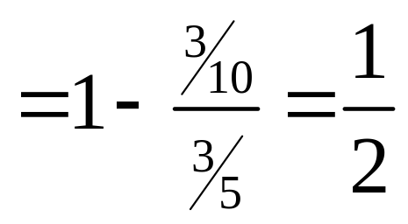
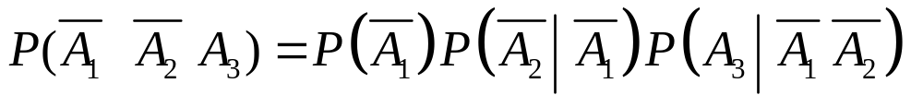
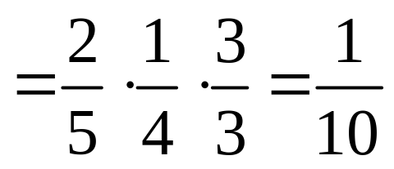
（3）取两次，已知第二次取得一等品，求第一次取得的是二等品的概率
（4）取三次，第三次才取得一等品的概率

Slide 10
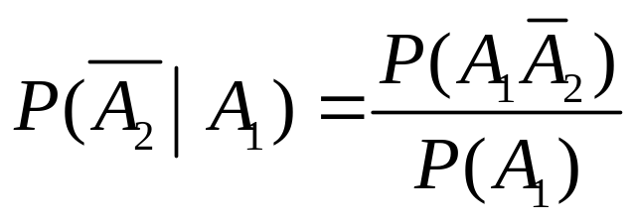

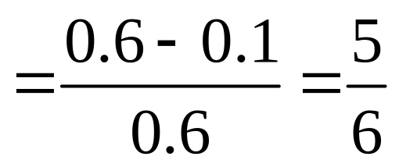
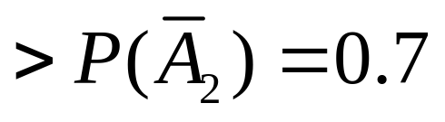
例3 某人外出旅游两天，需要知道两天的天气
情况，据天气预报，第一天下雨的概率为
0.6, 第二天下雨的概率为0.3, 两天都下雨
的概率为0.1. 求 第一天下雨时，第二天不
下雨的概率
解 设A₁, A₂ 分别表示第一天下雨与第二天下雨

Slide 11
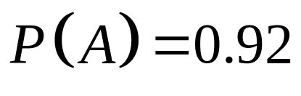
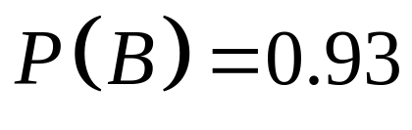
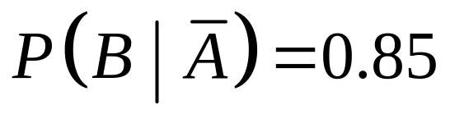
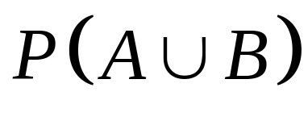
例4 为了防止意外，矿井内同时装有两种报警
设备 A 与 B , 已知设备 A 单独使用时有效
的概率为0.92 , 设备 B 单独使用时有效的
概率为0.93，在设备 A 失效的条件下，设
备B 有效的概率为0.85, 求发生意外时至少
有一个报警设备有效的概率。
设事件 A, B 分别表示设备A, B 有效
则已知
求

Slide 12
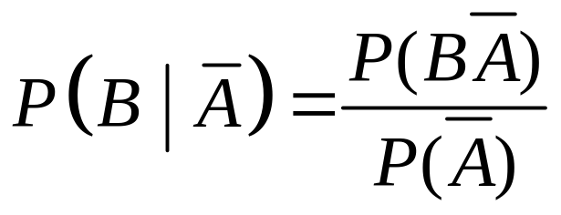
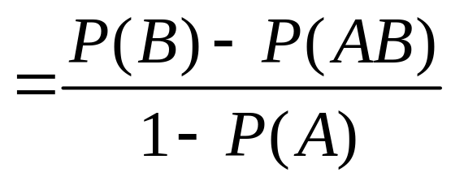
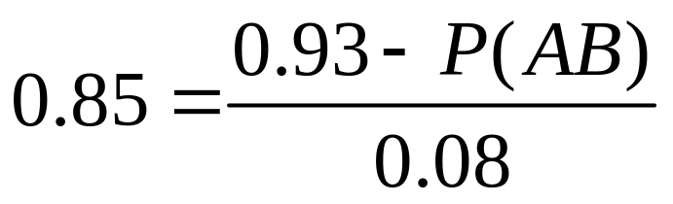
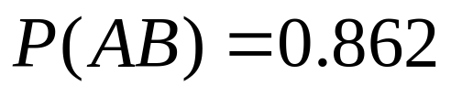
已知
求
解
由
即
故

Slide 13
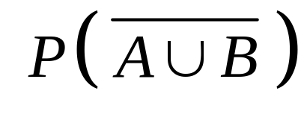
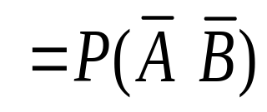
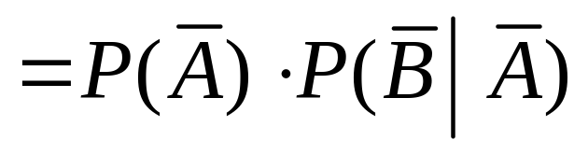
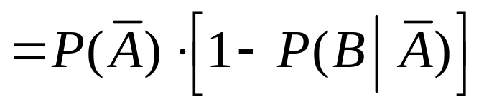
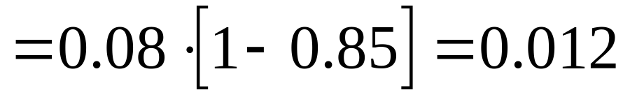
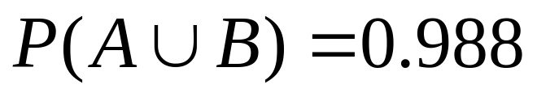
已知
求
解法二

